Slide 1
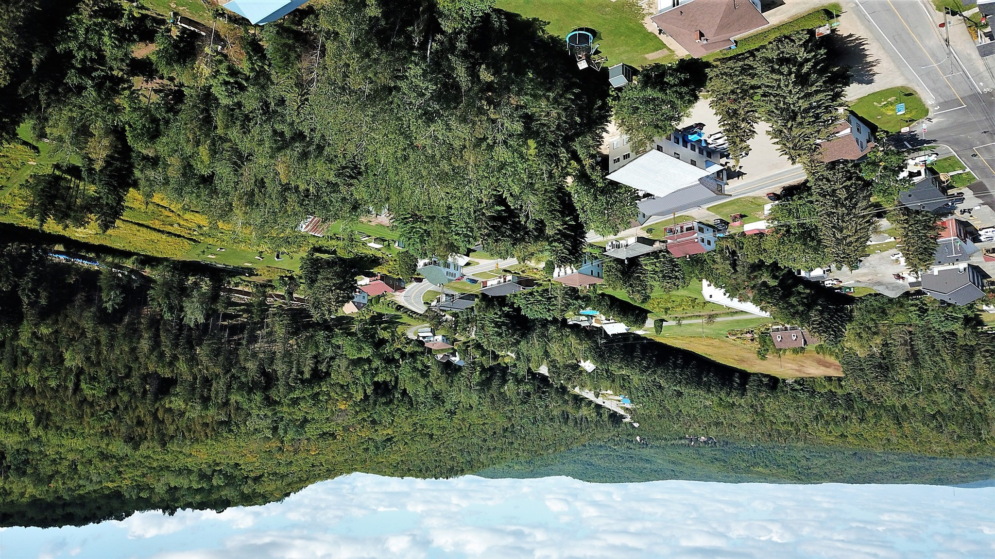

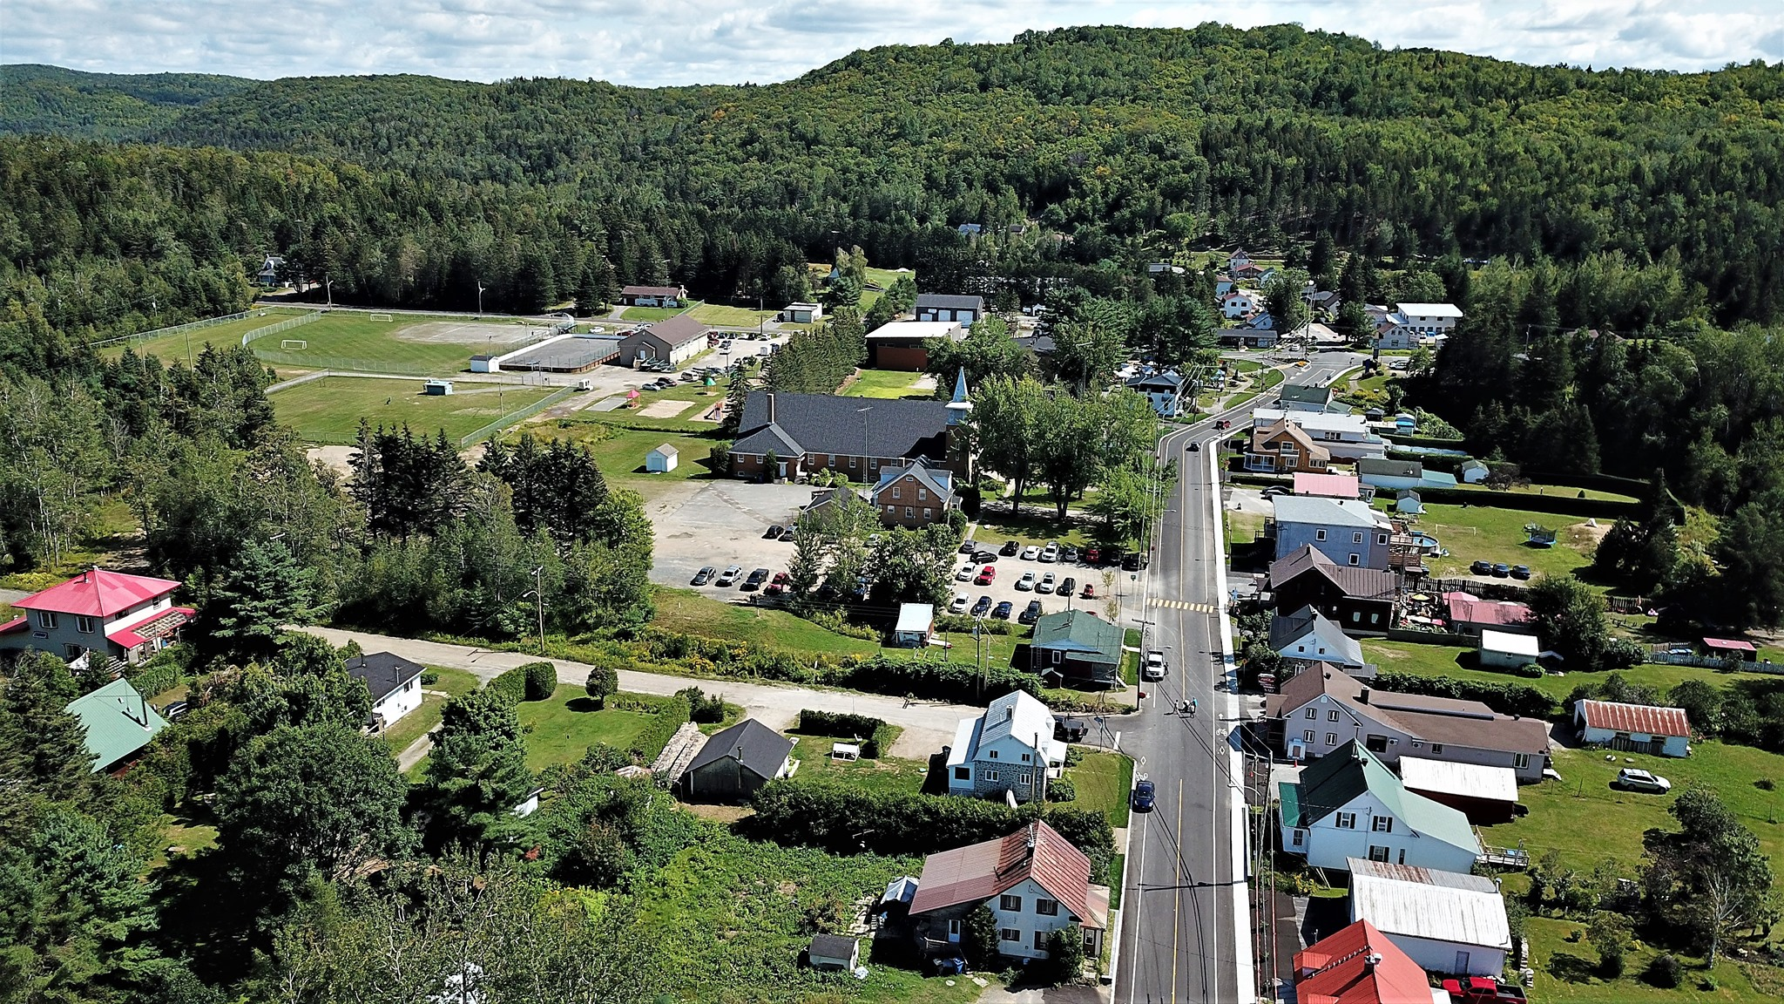
Séance publique
Mot du Maire
7 avril 2026 - 19H00
Municipalité de Saint-Mathieu-du-Parc

Slide 2
MOT DU MAIRE
Gestion municipale
  Reconnaissance de l’apport à la communauté de madame Suzanne Guillemette
  Soirée des Sommets Desjardins de la Chambre de Commerce de la MRC Maskinongé
  Administration du programme « lavage d’embarcations »
  État de situation dossier Reliefs Mauriciens
  Consultation publique sur le projet de paysage humanisé
  État de situation pour la digue du Lac Adem

Slide 3
MOT DU MAIRE
  Reconnaissance de l’apport à la communauté de madame Suzanne Guillemette
  Le 25 mars 2026, à l’Assemblée nationale, Simon Allaire a eu l’honneur de faire une déclaration de député pour rendre hommage à Mme Suzanne Guillemette.
  Par son engagement, sa vision et sa passion, Suzanne contribue à faire rayonner la culture dans Saint-Mathieu-du-Parc, mais aussi dans toute la Mauricie. Elle rassemble!
  Au nom du conseil municipal, un grand merci, Mme Guillemette, pour votre apport exceptionnel et l’empreinte inspirante que vous laissez chez nous.

Slide 4
MOT DU MAIRE
  Soirée des Sommets Desjardins de la Chambre de Commerce et d’Industrie de la MRC Maskinongé (20 mars 2026)
      Pratiques en ressources humaines performantes: Pépinière du Parc pour sa gestion exemplaire des ressources humaines.
      Personnalité d’affaires de l’année: Évelyne Bellemare (Pépinière du Parc) pour son engagement sans faille, son leadership inspirant et son implication très active dans la communauté.

Slide 5
MOT DU MAIRE
Gestion municipale
  Reconnaissance de l’apport à la communauté de madame Suzanne Guillemette
  Soirée des Sommets Desjardins de la Chambre de Commerce de la MRC Maskinongé
  Administration du programme « lavage d’embarcation »
  État de situation dossier Reliefs Mauriciens
  Consultation publique sur le projet de paysage humanisé
  État de situation pour le chemin du Lac Adem

Slide 6
MOT DU MAIRE
  Consultation publique sur le projet de paysage humanisé
Réunion dimanche 31 mai 2026 de 10:00 à 15:00
Avant la tenue de la réunion publique
Un document synthèse décrivant de façon neutre le projet de paysage humanisé et approuvé par le conseil sera distribué 1 mois avant la rencontre.
Ce document fera aussi l’objet d’une présentation vulgarisée.
Dépôt de mémoires écrits au plus tard le 24 mai prochain.
Inscription au préalable

Slide 7
MOT DU MAIRE
Pendant la réunion publique
Admission et participation réservées aux résidents permanents ou saisonniers, aux propriétaires terriens, aux détenteurs d'un bail de villégiature ou d'abris sommaires sur terres publiques du territoire
Représentants du ministère du MELCCFP seront invités à assister
Diffusion en direct sur Internet dans la mesure où les coûts sont raisonnables. Dans tous les cas, enregistrement (audio et vidéo)
Document synthèse sera présenté sommairement en introduction.
Opportunité sera offerte aux individus ou organisations de présenter mémoires écrits soumis
Objectif primordial de permettre aux participants et participantes de poser des questions ou de commenter les sujets discutés, notamment les avantages et inconvénients du projet.

Slide 8
MOT DU MAIRE
Pendant la réunion publique
Vote possible sur la poursuite ou pas du projet de paysage humanisé.
Vote considéré par le conseil comme étant significatif, mais pas décisif
Les participants pourront aussi adresser leurs commentaires finaux par écrit sur place ou au plus tard 2 semaines après la réunion.
Après la tenue de la réunion publique
Enregistrement disponible sur toutes les plates-formes numériques.
Sondage pourrait être tenu pour obtenir un volume de réponses plus grand, au besoin.
Compte-rendu partagé avec tous les participants pour commentaires (idéalement 2 semaines après la réunion).
Compte-rendu final sera partagé publiquement sur toutes les plates-formes numériques (idéalement dans un délai maximal de 1 mois après la réunion).

Slide 9
MOT DU MAIRE
  État de situation pour le chemin du Lac Adem
    2013-16 Non paiement de taxes
    2020 Chemin Lac Adem propriété de la municipalité
    2021 « Découverte » de l’existence d’un barrage (réception des droits d’administration annuels)
    2022 Mandat donné à une notaire pour rétrosession
    2023 Abandon de la démarche légale
    2024 Lettre de non-conformité du MELCCFP
    2025 Étude de capacité de rétention(rapport final décembre)

Slide 10
MOT DU MAIRE
  État de situation pour la digue du Lac Adem
    2026 Étude proposant des options octroyée en février 2026 (rapport final août)
Réception de l’étude de sécurité sommaire préliminaire (mars 2026)
    Cette étude sera soumise au MELCCFP pour approbation de la démarche- soumise aussi au PAFMAN volet 1
    Les recommandations de travaux pour sécuriser le barrage seront effectués rapidement
Sur réception du rapport, le MELCCFP doit approuver le plan d’action (PAFMAN volet 2 et autorisation) et;
la Municipalité rencontrera les résidents pour les informés des étapes suivantes.
    Discussion en continu avec la MELCCFP

Slide 11
QUESTIONS
OU
COMMENTAIRES?

